Slide 1
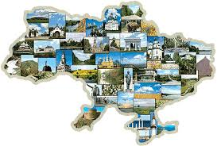
Тема: Діалог. Тире при діалозі.
Наша родина - рідна Україна

Slide 2
Цілі (очікувані результати).
- давати визначення понять «діалог», «репліка», «монолог», «полілог», «допоміжні засоби спілкування»;
- пояснювати правила розстановки розділових знаків при діалозі;
- інтонаційно виразно читати діалоги ;
- переробляти речення з прямою мовою на діалог.

Slide 3
Створення позитивного настрою.

Slide 4
«Ти - Редактор»
Це лікарство потрібно приймати кожного дня по ложці на пустий желудок на протязі місяця.
Магазин працює круглодобово.
Старий оповідач захопив усіх присутніх захоплюючим оповіданням.
Висловлюючи своє ставлення до подій у країні, він наголосив на тому, що вже давно час приймати міри по налагодженню усіх галузей виробництва.
Через дві неділі я маю їхати у зарубіжну командировку.
Стоячи на зупинці дівчина кинулася мені в очі своїм строкатим вбранням.

Slide 5
«Влуч в ціль»
«Щоб жити, потрібні сонце, воля і маленька квітка!»
«Ой, яка чудова українська мова!»
«Ті школярі, які нічого, крім підручників, не читають, дуже поверхово оволодівають знаннями»
— захоплено писав український поет Олександр Підсуха.
— говорив великий казкар Ганс Крістіан Андерсен.
- писав письменник і педагог В.О.Сухомлинський.

Slide 6
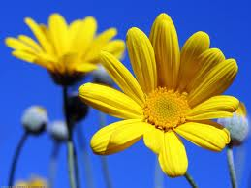
Орфографічна розминка
- Заміни словосполучення словниковими словами:
кожного дня –
кожної години –
слова прощання -

Slide 7
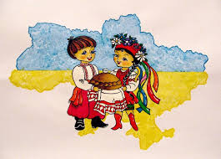
Словникова робота
Діалог
Монолог
Полілог
Репліка
Міміка
Жести
Інтонація

Slide 8
1.« Хто винен?» - «Невістка!» - « Так її вдома нема ».- «Та он її плаття на жердці висить!»
2.»Чим ви, хлопці, дома втираєтесь?» - «Батько рукавом, мати подолом, а я на печі так сохну!»
3. «Що ваші дівчата роблять?» - «Шиють та співають». – «А мати?» - «Порють та плачуть».
4.»Тит, іди молотить!» - «Спина болить!» - «Тит, іди їсти!» - «А де моя велика ложка?»

Slide 9
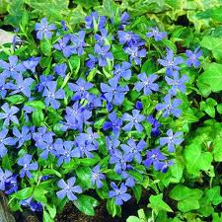
НАШ РІД
Мама вишиває на білому полотні зелений барвінок, чорнобривці, сині волошки. Навіть маленьку качечку-утінку вишила.
— Що це буде, нене? — питає Андрійко.
— Українська святкова сорочечка для тебе, - відповіла матуся.
— Чому українська? — допитується Андрійко.
— Бо вишиваю такі квіти, які ростуть на нашій землі. А земля наша зветься Україною.
І ти — маленький українець.
— А ти, мамо?
— І я українка, і татко, й бабуся, й дідусь. Ми українського роду. І любимо нашу землю, нашу мову, наші квіти. Україна — як наша рідна хата. І сусіди в нас є Білорусія, Росія, Молдова, Грузія, Вірменія. Ми й сусідів любимо, бо вони добрі, вони — наші друзі!

Slide 10
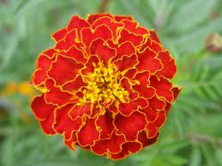
Складання схем за текстом
Репліка діалогу (Рд)? – слова автора (са).
- Рд, - са
- Рд? – са.
- Рд.
- Рд? – са.
- Рд!

Slide 11
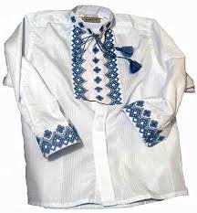
Трансформація діалогу у непряму мову ( перевірка)
Андрійко запитав у нені , що то буде.
Мати відповіла, що то українська святкова сорочка для нього.
Андрійко допитувався, чому українська.
Мати пояснила , тому що вишиває такі квіти, які ростуть на рідній землі. А земля наша зветься Україною.

Slide 12
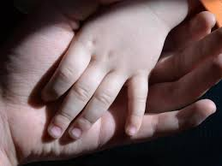
Правила роботи в групі
а) уважно прочитайте завдання;
б) визначте, хто говоритиме першим;
в) по черзі висловте свої думки;
г)дійдіть до спільного висновку.

Slide 13
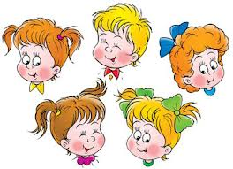
« П’ятипелюсткова квітка».
Запишіть слова привітання, прощання, подяки.

Slide 14
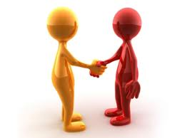
2. Пригадайте і запишіть правила спілкування.

Slide 15
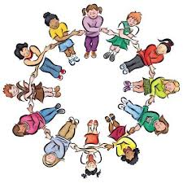
3. Утворіть форму звертання від слів кінь, річка, Ольга, Юрій, Марина, вчитель, чоловік, подруга, сестра, брат.

Slide 16
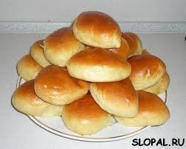
Складіть і допишіть пропущені репліки.
Велика любов
- Бабусенько, ти у мене найкраща!
- …….(І чому ж так?)
- Ти такі смачненькі пиріжки печеш!
- ……..(Оце й усе?)
- Ти й картопельку садиш, і їстоньки вариш, і порядок наводиш. Ти у мене молодець.
- ………..(От дякую, Назарчику, якщо ти все це бачиш. Візьми за це вареничків з вишнями.)
- Дякую, бабусю! Я тебе так сильно люблю, як вареники з вишень.
- ……….(О, то велика любов!)

Slide 17
4. Переписати текст, почленувавши на речення, у виглядi дiалогу. Пояснити роздiловi знаки. Прочитати за особами.
Мамо я уже великий добре синку що ж по тому йду на Буг ловити рибку щуку принесу додому ти великий для порядку спершу нiж гуляти сину прополи цибулi грядку i сходи до магазину забаганки син притлумив дивиться з-пiд брiв на неньку каже я вже передумав мамо я iще маленький.

Slide 18
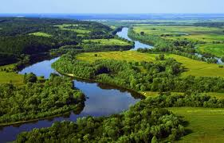
6. Переробіть діалог на текст з непрямою мовою.
- Здрастуйте! Куди ви прямуєте? - закричала дівчинка.
Будь здорова, маленька дівчино- пташко, - поважно відповіли їй. – Ми поспішаємо на свято народження річки.

Slide 19
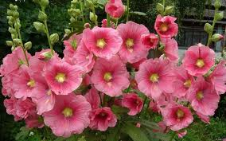
- Гарна квітка утворилась?
- Як вона називається? (Мальва)
- Чим вона являється для України?
- А які ще квіти належать до народних символів України?

Slide 20
пряма
мова
діалог
репліка
інтонація
міміка
жести
монолог

